Slide 1
University of Science and Technology of China
国产嵌入式虚拟机
——基于申威众核处理器的协程调度系统设计与实现
学生：洪思齐、叶玉霖、宋凯、章达
导师：吴俊敏 副教授

Slide 2
CONTENTS
1
简要介绍
个人工作Pt1
2
3
个人工作Pt2
4
总结

Slide 3
PPT模板下载：www.1ppt.com/moban/ 行业PPT模板：www.1ppt.com/hangye/
节日PPT模板：www.1ppt.com/jieri/ PPT素材下载：www.1ppt.com/sucai/
PPT背景图片：www.1ppt.com/beijing/ PPT图表下载：www.1ppt.com/tubiao/
优秀PPT下载：www.1ppt.com/xiazai/ PPT教程： www.1ppt.com/powerpoint/
Word教程： www.1ppt.com/word/ Excel教程：www.1ppt.com/excel/
资料下载：www.1ppt.com/ziliao/ PPT课件下载：www.1ppt.com/kejian/
范文下载：www.1ppt.com/fanwen/ 试卷下载：www.1ppt.com/shiti/
教案下载：www.1ppt.com/jiaoan/ PPT论坛：www.1ppt.cn
1
Brief Introduction
简要介绍

Slide 4
1
简要介绍
Brief Introduction
国产处理器生态构建
申威26010处理器是我国自主研发的新一代异构众核处理器，是“神威太湖之光”超级计算机的主要组成部分。在申威26010处理器上搭建更利于商业程序开发和运行的协程执行环境，有利于提高国产处理器的竞争力，是十分有意义的工作。
协程的应用
协程是一种在用户态实现的，轻量级的并发实现方式，相比于线程占用的资源更少，更适合高并发场景，在互联网大数据等领域得到越来越多的应用。
Notes:
我首先介绍一下工程实践课题背景。第一是有关申威众核处理器。申威26010处理器是我国自主研发的新一代异构众核处理器，是“神威太湖之光”超级计算机的主要组成部分。在申威26010处理器上搭建更利于商业程序开发和运行的协程执行环境，有利于提高国产处理器的竞争力，是十分有意义的工作。第二是有关协程的应用。协程是一种在用户态实现的，轻量级的并发实现方式，相比于线程占用的资源更少，更适合高并发场景，在互联网大数据等领域得到越来越多的应用。

Slide 5
1
简要介绍
Brief Introduction
申威26010处理器与协程
申威众核处理器一个核组有64个从核，但是从核仅能运行在用户态下，并且单从核仅能运行单线程，并发能力不够
协程是运行在用户态下，用多协程虚拟化多线程的一种并发方式。
在申威众核处理器上使用协程思想构建一个协程执行系统，提高申威众核处理器的并发性，完善申威处理器的生态环境
Notes:
申威众核处理器的从核有着很高的算力，但是从核仅能运行在用户态下，并且单从核仅能运行单线程，并发能力不够，而协程是运行在用户态下，用多协程虚拟化多线程的一种并发方式。整个项目旨在设计出一套协程调度系统提高申威众核处理器的并发性，完善申威处理器的生态环境。

Slide 6
PPT模板下载：www.1ppt.com/moban/ 行业PPT模板：www.1ppt.com/hangye/
节日PPT模板：www.1ppt.com/jieri/ PPT素材下载：www.1ppt.com/sucai/
PPT背景图片：www.1ppt.com/beijing/ PPT图表下载：www.1ppt.com/tubiao/
优秀PPT下载：www.1ppt.com/xiazai/ PPT教程： www.1ppt.com/powerpoint/
Word教程： www.1ppt.com/word/ Excel教程：www.1ppt.com/excel/
资料下载：www.1ppt.com/ziliao/ PPT课件下载：www.1ppt.com/kejian/
范文下载：www.1ppt.com/fanwen/ 试卷下载：www.1ppt.com/shiti/
教案下载：www.1ppt.com/jiaoan/ PPT论坛：www.1ppt.cn
2
MAIN WORK INTRODUCTION
个人工作Pt1
Notes:
接下来是主要工作介绍

Slide 7
2
个人工作Pt1
MAIN WORK INTRODUCTION
认识、熟悉系统结构
设计协程上下文的保存与恢复
设计实现协程的切换
Notes:
我将会从以上三个方面进行介绍

Slide 8
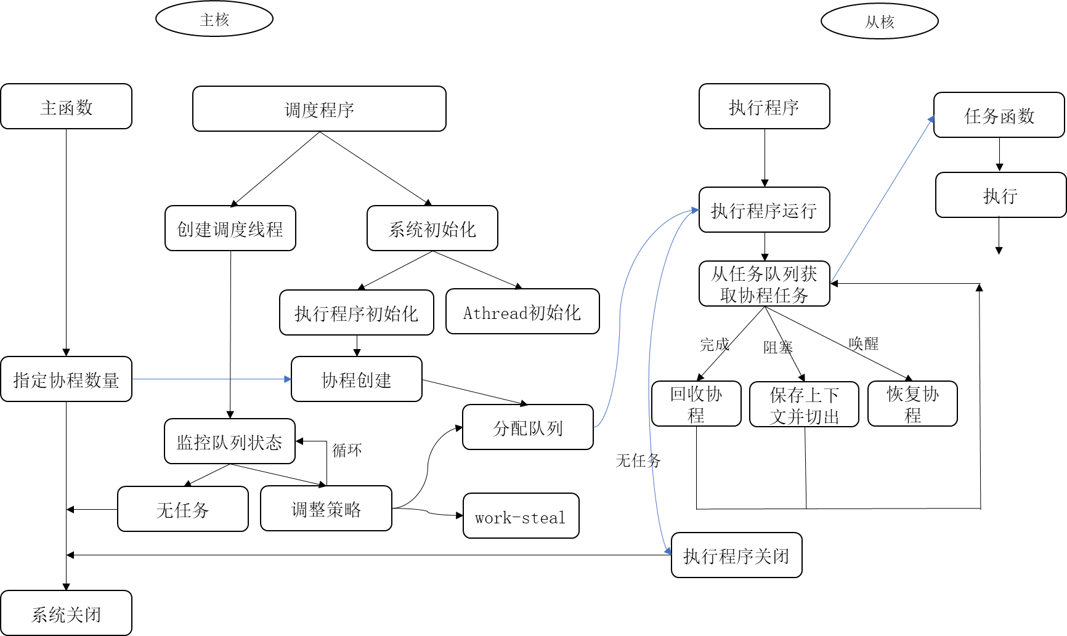
2
个人工作Pt1
认识、熟悉系统结构
Notes:
系统结构图中，主核是处理器通信和管理的核心，所以在主核上运行的是调度程序和主函数。而从核阵列是处理器的计算核心，所以在从核上运行的是执行程序和任务函数。用户需要参与的仅仅是主函数和任务函数的编写。调度程序完成各项初始化工作，完成协程的创建和分配，创建调度线程。执行程序的工作一是管理自己的协程任务队列，包括从队列中取出协程来执行和一些队列操作，二是管理协程任务的切换。

Slide 9
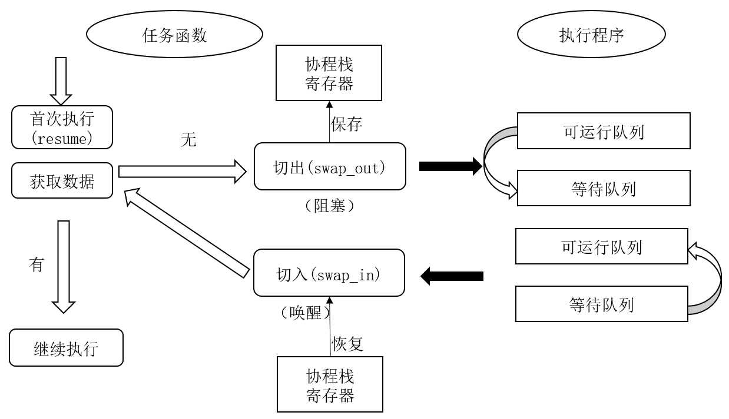
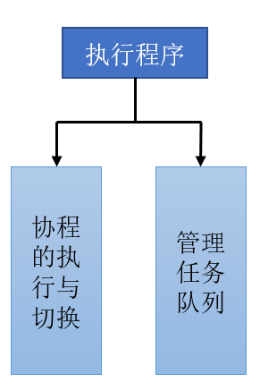
2
个人工作Pt1
执行程序设计和协程的基本工作原理
Notes:
调度程序运行在主核。执行程序运行在从核，执行程序管理着自身的两个协程任务队列，可运行队列与等待队列。可运行队列中的协程是新分配的或是唤醒后的协程，等待队列中存放的是阻塞的协程。执行程序的工作为从可运行队列中取出协程去执行，一个协程首次被执行通过resume函数来进入的。协程执行过程中因为所需数据未获取到，造成阻塞则通过swap_out函数切出，执行程序将该协程加入到等待队列。执行程序在每执行完一个协程任务后，会查询之前阻塞协程所需数据是否到来，若有则将阻塞的协程唤醒。唤醒的过程即是将这个协程从等待队列中取出，加入到可运行队列中，等待被执行，执行时通过swap_in函数切入到之前跳出的地方继续执行。

Slide 10
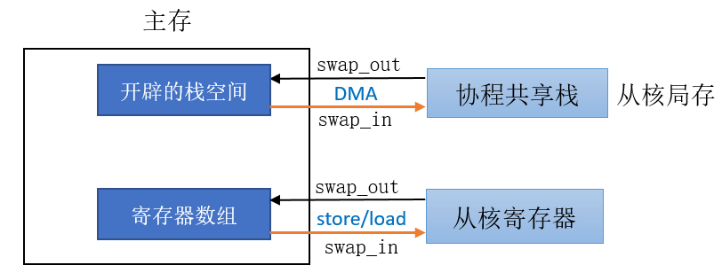
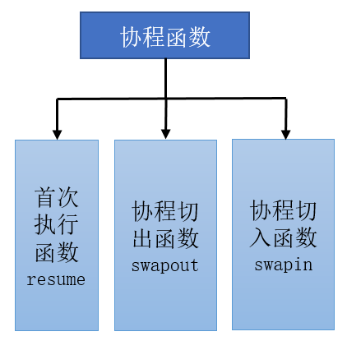
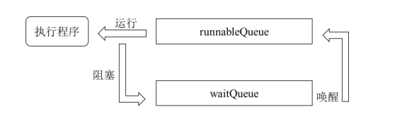
2
个人工作Pt1
执行程序和协程的上下文保存与恢复
Notes:
与协程执行相关的函数分别是首次执行函数resume，协程切换函数swap_out和swap_in。
申威处理器单个从核仅能运行单个线程，当从核在运行任务函数时，执行程序是不执行的，同样的当从核在运行执行程序时，任务函数是不执行的。这就要求当协程切换时，不仅要考虑协程上下文保存恢复，同时也要考虑执行程序自身上下文保存和恢复。执行程序的上下文是存放在从核局存中。
并且从核的局存较小，当创建协程较多时，无法保存每个协程的协程栈，对于协程来说采用共享栈的思想，在局存中划分一块空间作为当前运行协程的栈空间
当协程切出时，将从核局存中的协程共享栈通过DMA方式存入到主存中。对于寄存器中的数据，通过申威提供的store指令将寄存器数据存入寄存器数组中。同时从从核的局存中读回执行程序上下文，继续运行。
当协程切入时，首先将执行程序上下文全部存入从核的局存，接着通过DMA将主存中之前存放的协程栈信息读入到从核共享栈，并通过load指令将寄存器数组的值读入到从核寄存器，从协程切出的地方继续运行。
首次执行函数resume之所以与切入函数swap in分开设计是因为当协程初始化时只对寄存器数组赋值了函数地址和函数参数。当协程执行时，原本从核的寄存器里的数据是未知的，为了不破坏数据，所以只将从核中有关函数地址和参数的寄存器数据替换掉。而协程切出时，保存的是全部寄存器数据，所以切入时也要将全部寄存器数据替换回来。

Slide 11
2
个人工作Pt1
对系统并发性能的测试
•与从核比较
实验一方：使用申威众核处理器的从核进行圆周率的计算
实验另一方：使用协程调度系统进行圆周率的计算
Notes:
其次是对系统并发性能的测试，对比协程调度系统与申威处理器的从核在性能上的差异

Slide 12
PPT模板下载：www.1ppt.com/moban/ 行业PPT模板：www.1ppt.com/hangye/
节日PPT模板：www.1ppt.com/jieri/ PPT素材下载：www.1ppt.com/sucai/
PPT背景图片：www.1ppt.com/beijing/ PPT图表下载：www.1ppt.com/tubiao/
优秀PPT下载：www.1ppt.com/xiazai/ PPT教程： www.1ppt.com/powerpoint/
Word教程： www.1ppt.com/word/ Excel教程：www.1ppt.com/excel/
资料下载：www.1ppt.com/ziliao/ PPT课件下载：www.1ppt.com/kejian/
范文下载：www.1ppt.com/fanwen/ 试卷下载：www.1ppt.com/shiti/
教案下载：www.1ppt.com/jiaoan/ PPT论坛：www.1ppt.cn
3
MAIN WORK INTRODUCTION
个人工作Pt2
Notes:
接下来是主要工作介绍

Slide 13
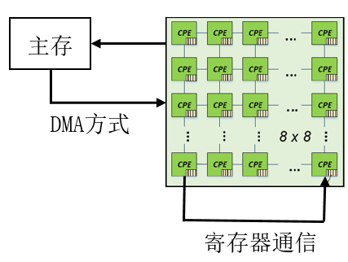
2
主要工作介绍
协程通信设计
通道方式：通过申威Athread库提供的接口调用
不同协程对同一变量写是阻塞式
需要主存作为中间层
主从核都可以使用通道方式通信
通道方式
寄存器通信：通过申威从核向量寄存器传递数据
支持同行或同列的从核间点对点的数据通信
非同行同列的从核间需要中间核作为中转
Notes:
申威处理器的从核阵列间同列或者同行的从核可以寄存器通信方式实现数据传输，如果是不同行或者不同列的从核则需要使用两次寄存器通信才能完成数据的传输，作为数据传输的中间核需要额外运行除计算任务之外的程序，这会导致一定的性能损失。除此之外还有DMA方式，DMA是从核访问主存的一种方式，所以从核之间通过DMA进行数据传递需要通过主存传输中间变量。本文将二者结合起来，当进行数据传输的两个协程是同行或者同列的则使用寄存器通信，当两个协程不同行且不同列则使用DMA方式。

Slide 14
2
主要工作介绍
通道方式通信
通道数据结构设计
消息数据存储在主从核共享内存区域，基于循环缓冲区的数据结构
主核上同步：
使用CAS（compare-and-swap）原子操作，或称为比较交换指令。
从核上同步：
从核上不支持CAS，同步基于原子操作
updt_addw（_n_,_addr_)

Slide 15
2
实验测试与分析
从核上对两种不同通信方式的测试
平均发送带宽（GB/s） | 单生生产者-单消费者 | 整个从核阵列
通道 | 1.46 | 0.0044
基于寄存器通信的方式 | 121.21 | 2.90
可以看出基于寄存器通信的方式单个从核提供的带宽远高于使用通道的方式

Slide 16
PPT模板下载：www.1ppt.com/moban/ 行业PPT模板：www.1ppt.com/hangye/
节日PPT模板：www.1ppt.com/jieri/ PPT素材下载：www.1ppt.com/sucai/
PPT背景图片：www.1ppt.com/beijing/ PPT图表下载：www.1ppt.com/tubiao/
优秀PPT下载：www.1ppt.com/xiazai/ PPT教程： www.1ppt.com/powerpoint/
Word教程： www.1ppt.com/word/ Excel教程：www.1ppt.com/excel/
资料下载：www.1ppt.com/ziliao/ PPT课件下载：www.1ppt.com/kejian/
范文下载：www.1ppt.com/fanwen/ 试卷下载：www.1ppt.com/shiti/
教案下载：www.1ppt.com/jiaoan/ PPT论坛：www.1ppt.cn
4
总结
SUMMARY

Slide 17
4
总结
•总结
• 设计并实现申威26010众核处理器的协程调度系统中的：执行程序和协程的上下文保存与恢复 以及协程切换
• 主要难点在于解决LDM容量较小的问题，使用内存来虚拟化共享栈
• 设计并实现了申威26010众核处理器的协程通信
• 主要难点在于处理多生产者与多消费者时出现的同步问题。

Slide 18
谢谢！
THANKS FOR YOUR LISTENING

